Slide 1
Gerência de Planejamento do SUS - GEPSA
DIAGNÓSTICO DOS SERVIÇOS DE SAÚDE OFERTADOS EM SANTA CATARINA

Slide 2
Legislação
Lei nº 8.080 de 19 de setembro de 1990;
Decreto nº 7.508 de 28 de junho de 2011, que regulamenta a Lei nº 8.080 de 19 de setembro de 1990, para dispor sobre a organização do Sistema Único de Saúde – SUS, o planejamento da saúde, a assistência à saúde e a articulação interfederativa.
Resolução nº 1, de 29 de Setembro de 2011, que estabelece diretrizes gerais para a instituição de Regiões de Saúde no âmbito do Sistema Único de Saúde (SUS), nos termos do Decreto Nº 7.508, de 28 de junho de 2011.

Slide 3
Ações Realizadas
Criação do Grupo Condutor de Implementação do Decreto : Portaria n° 632 de 20/07/2012 SES e COSEMS;
Oficinas para redefinição das Regiões de Saúde no Primeiro semestre de 2012.
Elaborado 05 questionários para definição e composição das novas regiões de saúde.
Definição do novo desenho territorial das Regiões de Saúde de Santa Catarina, sendo definidas 16 regiões, de acordo com o Decreto 7.508, de 28 de junho de 2011, conforme Deliberação 348/CIB/12 e a Deliberação n° 457/CIB/2012, que definiu a composição e a Nomenclatura das novas regiões de Saúde.

Slide 4
Deliberação nº 372/CIB/12
Aprovamos na CIB a Deliberação nº 372/CIB/12, em 30 de agosto de 2012, as informações referentes às ações e serviços descritas no Art. 5º do Decreto nº 7.508/2011, para elaboração do Contrato Organizativo de Ações Públicas em Saúde – COAP, seguem:
1. Atenção Primária (AP)
Cobertura de Atenção Básica – AB na região, considerando cobertura de cada município.

Slide 5
Deliberação nº 372/CIB/12
2. Urgência e Emergência
PA 24 horas com equipe mínima referenciando para municípios que compõe a região de saúde e não possuem UPA ou PA 24 horas, considerando distancia e acessibilidade.
SAMU SB (suporte básico) para cada 80 mil habitantes.
SAMU SA (suporte avançado) unidade de suporte avançado para cada 300 mil habitantes.
UPA ou unidade similar cadastrada no CNES que atenda de 50 a 100 mil habitantes.
Hospital de Referência em atendimento de Urgência e Emergência.
Central de Regulação SAMU.

Slide 6
Deliberação nº 372/CIB/12
3. Atenção Psicossocial
CAPS I, II, III, i, ad, ad III.
Equipes de Redução de Danos.
Equipes de Consultório de Rua.
Serviço Residencial Terapêutico I e II.
Unidade de Acolhimento Infanto Juvenil (UA).
Unidade de Acolhimento Adulto.
Outros serviços em Atenção Psicossocial (Serviço Ambulatorial, Centro de Convivência, Oficinas de Geração de Renda).
Hospital Geral com leitos em saúde mental disponíveis para a região, respeitando as portarias vigentes.
CAPS I Microrregional.
PA 24 horas, UPA ou Hospital de Referência com equipe mínima referenciada que atenda urgência e emergência psiquiátricas.

Slide 7
Deliberação nº 372/CIB/12
4. Atenção Ambulatorial Especializada e Hospitalar
Consulta Especializada nas seguintes especialidades:
Clínicas Básicas: Pediatria, Clínica Médica, Clínica Cirúrgica, Ginecologia e Obstetrícia.
Clínicas Especializadas: Cardiologia, Traumato-ortopedia, Oftalmologia, Neurologia, Psiquiatria, Endocrinologia, Urologia, Otorrinolaringologia, Proctologia, Cirurgia Vascular, Nefrologia, Gastroenterologia, Dermatologia, Cirurgia Geral.
Serviços Estratégicos: Serviços de vasectomia e laqueadura, pré-natal de alto risco.
Serviços de Apoio diagnóstico: Patologia clínica, Ultrassonografia, Radiologia, Biópsia, Mamografia Ecocardiografia, Tomografia, Anatomapotologia, Endoscopia (EDA), Anatomocitopatologia, Ecodoppler, Eletroencefalografia, Colonoscopia e demais endoscopias, Ressonância Magnética.

Slide 8
Deliberação nº 372/CIB/12
Serviço de Atenção à Pessoa com Deficiência: Serviços de Reabilitação Física, Intelectual, Auditiva, Visual.
Hospital Porte I com três clínicas básicas (Pediatria, Clínica Médica, Obstetrícia) contemplando os seguintes parâmetros: 19% obstetrícia, 39% médica e 11% pediatria.
Hospital Porte II, III e IV, com 04 clínicas básicas hospitalares contemplando 25% de internações em clínica cirúrgica, sendo que destas 60% devem ser eletivas, 19% obstetrícia, 39% médica e 11% pediatria.
UTI Adulto.
Possuir busca e captação de órgãos para transplantes.
Centro de Especialidades Odontológicas (CEO).
Laboratório Regional de Prótese Dentária (LRPD).

Slide 9
Deliberação nº 372/CIB/12
Serviço de Atenção Especializada (SAE) em DST/HIV/AIDS/HV/tuberculose e hanseníase.
Pólo de Aplicação de medicamentos de hepatites virais.
Unidade dispensadora de Medicamentos Antirretroviral (UDMs).
Consultas nas seguintes especialidades: Clínicas Especializadas: Infectologia, Angiologia, reumatologia, Cirurgia Pediátrica, Cirurgia Torácica, Oncologia, Neurocirurgia, Hematologia, Cirurgia de cabeça e pescoço, Ortopedia pediátrica.
Serviço estratégico: TRS, litotripsia, cintilografia, eletroneuromiografia, estudo urodinâmico, (CACON/UNACON).
UTI Pediátrica e obstétrica.
UTI neonatal.

Slide 10
Deliberação nº 372/CIB/12
Hemocentro e serviços de hematologia e hemoterapia.
Leitos AIDS em Hospital Geral.
Maternidade que atenda gestação de Alto Risco.
Realizar no mínimo dois tipos de transplante.
Referência no mínimo em três especialidades de alta complexidade.
Hospital e Maternidade com referência para o atendimento a violência sexual e abortamento legal.

Slide 11
Deliberação nº 372/CIB/12
5. Vigilância em Saúde e Assistência Farmacêutica
Laboratório de Referência estratégico (próprio ou contratualizado) realizando no mínimo exames de três doenças e análise de amostras de água (HIV, hepatite, tuberculose).
Laboratório de Entomologia estruturado.
Núcleo hospitalar de epidemiologia nos Hospitais Gerais de Referência Porte III e IV.
Comissão de Farmácia e Terapêutica para atendimento aos municípios pertencentes à Região de Saúde.
Rede de Serviços de Verificação de óbitos – SVO.
Ações de vigilância sanitária conforme pactuado na Deliberação nº 266/CIB/2011.

Slide 12
Deliberação nº 372/CIB/12
Notificação e investigação de Agravos. Notificação e Investigação de Doenças e óbitos. Alimentação dos Sistemas de Informação.
Laboratório Próprio ou Contratualizado.
Unidade Sentinela para o Vírus Influenza – vinculada à Unidade Laboratorial com capacidade de realizar os exames necessários.
LACEN R – Laboratório da Rede LACEN de abrangência regional (média e alta).
CEREST – Centro de Referencia em Saúde do Trabalhador.
Estrutura Macrorregional da VISA (Estrutura do Estado).
Comissão Macrorregional de controle de infecção (reavaliação quanto ao critério de composição).
Supervisões técnicas aos municípios que são centros de distribuição da Assistência Farmacêutica Estratégica e Especializada.

Slide 13
Deliberação nº 372/CIB/12
Elaboração da Relação Municipal de Medicamentos Essenciais – REMUMES
Seleção, Programação, Aquisição, Armazenamento e Dispensação de Medicamentos Essenciais.
Farmácia Básica.
Farmácia de Medicamentos Especiais.
Programação, Armazenamento, Dispensação de Medicamentos e Componentes Estratégicos da Assistência Farmacêutica.
Recebimento, Armazenamento, Dispensação de Medicamentos do Componente Especializado.

Slide 14
Metodologia para Aplicação dos Questionários
Período de Análise: 2012
Público: Totalidade dos municípios de SC (n=293);
Responsável pela veracidade das informações: Gestor Municipal;
Elaboração dos Instrumentos de Coleta: equipe da GEPSA em parceria com todas as áreas da SES, GERSA, COSEMS, CIR e SMS.
Coleta de Dados: Ferramenta FORMSUS
Notes:
14

Slide 15
Metodologia para Aplicação dos Questionários
EIXOS DE ANÁLISE
MAC Básica e Especializada (Município)
MAC Atenção Especializada (Município)
MAC Apoio Diagnóstico (Município)
Urgência e Emergência e Atenção Psicossocial (Município)
Vigilância em Saúde e Assistência Farmacêutica (Município)
Gerências Regionais de Saúde
Notes:
15

Slide 16
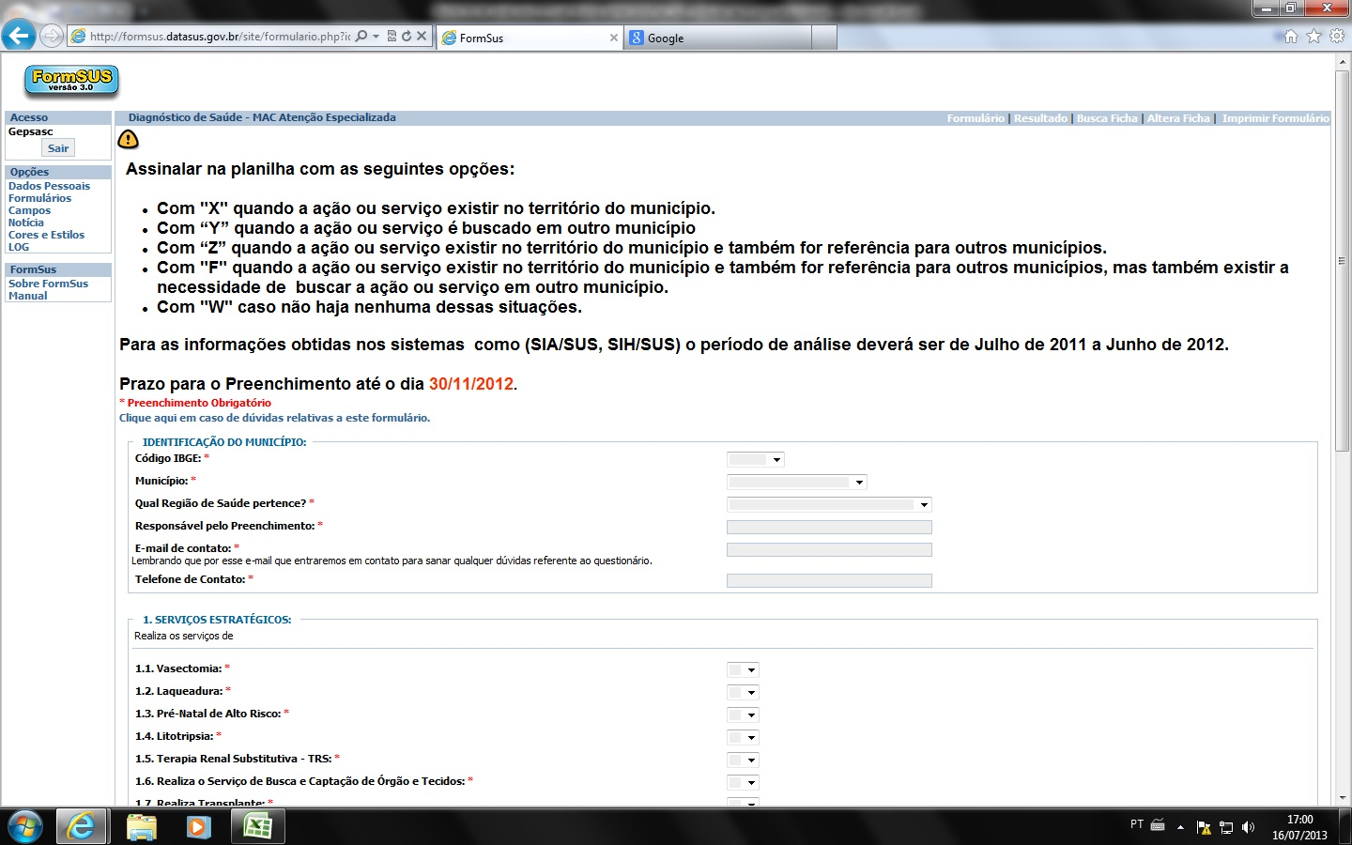

Slide 17
MAC - Básicas e Especializadas
CLÍNICAS BÁSICAS
Pediatria
Clínica Médica
Clínica Cirúrgica
Ginecologia e Obstetrícia
CLÍNICAS ESPECIALIZADAS
Angiologia | Neurologia
Cardiologia | Oftalmologia Clínica
Cirurgia Geral | Oftalmologia Cirúrgica
Cirurgia Pediátrica | Oncologia
Cirurgia Torácica | Otorrinolaringologia Clínico
Cirurgia Vascular | Otorrinolaringologia Cirúrgico
Dermatologia | Proctologia
Endocrinologia | Psiquiatria
Gastroenterologia | Reumatologia
Hematologia | Traumato-Ortopedia
Infectologia | Urologia
Nefrologia | Cirurgia de Cabeça e Pescoço
Neurocirurgia | Mastologia

Slide 18
MAC - Atenção Especializada
SERVIÇOS ESTRATÉGICOS
Vasectomia
Laqueadura
Pré-Natal de Alto Risco
Litotripsia
Terapia Renal Substitutiva - TRS
Realiza o Serviço de Busca e Captação de Órgão e Tecidos
Realiza Transplante
Referência em Planos de Alta Complexidade
Hemocentro
Serviço de Atenção Especializada em DST / HIV / AIDS / HV / Tuberculose e Hanseniase - SAE
Possui Polo de Aplicação de Medicamentos das Hepatites Virais
Possui Unidade Dispensadora de Medicamentos Anti-retorvirais
Possui Hospital com Referência em Acidente Ocupacional
Referência em Transmissão Vertical
Possui Hospitais e Maternidades com referência para o Atendimento a Violência Sexual e o Abortamento Legal
Possui Maternidade que atenda gestação de alto risco

Slide 19
MAC - Atenção Especializada
SERVIÇO ESTRATÉGICO EM SAÚDE BUCAL
Centro de Especialidades Odontologicas - CEO
Laboratório Regional de Proteses Dentária - LRPD
ANTENÇÃO À PESSOA COM DEFICIÊNCIA
Possui Serviço de Reabilitação Auditiva
Possui Serviço de Reabilitação Visual
Possui Serviço de Reabilitação Física
Possui Serviço de Reabilitação Intelectual
Possui o Serviço de Ostomizados
Possui Oficina Ortopédica
RECURSOS PRÓPRIOS
Compra algum outros serviço além dos já identificados

Slide 20
MAC - Apoio Diagnóstico
SERVIÇOS DE APOIO E DIAGNÓSTICO
Anatomocitopatologia
Anatomopatologia
Biópsia
Colonoscopia
Ecocardiografia
Ecodoppler
Eletroencefalografia
Endoscópia
Mamografia
Patologia Clínica
Radiologia – Com e Sem Contraste
Ressonância Magnética
Tomografia – Com e Sem Contraste
Tomografia – com e Sem Sedação
Ultrassonografia - Simples
Ultrassonografia - Com Doppler
Cintilografia
Eletroneuromiografia
Estudo Urodinâmico
Potencial evocado de Média e Longa Duração - BERA
Audiometria

Slide 21
MAC - Apoio Diagnóstico
ATENÇÃO HOSPITALAR
Hospital Porte I - 03 Clínicas Básicas
Hospital Porte II - 04 Clínicas Básicas
Hospital Porte III - 04 Clínicas Básicas
Hospital Porte IV - 04 Clínicas Básicas
Esses Hospitais realizam o Teste do Olhinho
Esses Hospitais realizam o Teste da Orelhinha
UTI Neonatal
UTI Pediátrica
UTI Adulto
UTI Obstétrica
Leitos AIDS
RECURSOS PRÓPRIOS
Compra algum outros serviço além dos já identificados

Slide 22
Urgência e Emergência
Pronto Atendimento 24 Horas
UPA Porte I
UPA Porte II
UPA Porte III
SAMU (Unidade de Suporte Básico)
Atenção Psicossocial e Atenção Básica
Unidade Básica de Saúde / Centro de Saúde
Equipe de Estratégia de Saúde da Família
CAPS Microrregional
CAPS I, II, III, CAPS i, CAPS ad
Hospitais Gerais com leitos em Saúde Mental
Núcleo Apoio à Saúde da Família - NASF
Equipes de Redução de Danos
Equipe de Consultório na Rua
Serviço Residencial Terapêutico
Unidade de Acolhimento Infanto Juvenil - UA
Unidade de Acolhimento Adulto
Outros Serviços

Slide 23
Vigilância em Saúde
Notificação e Investigação de Doenças, Agravos
Medidas de Promoção da Saúde, prevenção e controle de doenças e agravos à saúde
Capacidade de Detecção de Risco de Doenças, Agravos
Alimentação dos Sistemas de Informação
Monitoramento de Dados e avaliação da Informação
Laboratório Próprio ou Contratualizado
Laboratório Regional de Referência Estratégico (Próprio ou Contratualizado)
Serviço de Verificação de Óbito - SVO
Unidade Sentinela para o Virus Influenza, vinculada a unidade Laboratorial
Núcleo Hospitalar de Epidemiologia nos Hospitais Gerais de referência Porte III e IV
CEREST
Comissão Regional de Controle de Infecção
Inspeções de VISA
Elaboração de Processo Administrativo Sanitário
Realização Ações de vigilância Ambiental
Laboratório de Entomologia Estruturado
Realiza as ações de Vigilância Sanitária conforme pactuado na deliberação nº 266/CIB/2011

Slide 24
Assistência Farmacêutica
ASSISTÊNCIA FARMACÊUTICA - COMPONENTE BÁSICO
Elabora a Relação Municipal de Medicamentos Essenciais - REMUMES
Situação da REMUMES
Participa de Comissão Regional de Assistência Farmácia e Terapêutica
Realiza a Seleção, Programação, Aquisição, Armazenamento e Dispensação de Medicamentos
ASSISTÊNCIA FARMACÊUTICA - COMPONENTE ESTRATÉGICO
Realiza o Armazenamento de Medicamentos do Componente Estratégico
Realiza a Dispensação de Medicamentos do Componente Estratégico
ASSISTÊNCIA FARMACÊUTICA - COMPONENTE ESPECIALIZADO
Realiza o Recebimento de Medicamentos do Componente Especializado
Realiza o Armazenamento de Medicamentos do Componente Especializado
Realiza a Dispensação de Medicamentos do Componente
ASSISTÊNCIA FARMACÊUTICA - OUTROS ITENS
Receber e Encaminhar Documentação para Abertura de Processos Administrativos:

Slide 25
Gerências Regionais de Saúde
CRITÉRIOS ADMINISTRATIVOS
Equipe habilitada para assessorar, supervisionar e desenvolver ações de Vigilância epidemiológica de forma complementar e suplementar aos municípios
Estrutura de gerenciamento de insumos estratégicos de interesse da VE
Possui espaço físico fechado, com ventilação, exclusiva para o armazenamento de inseticidas e equipamentos aspersores de inseticidas (manuais e motorizados)
Possui armários com chave em locais adequados, para o armazenamento dos Kits, Equipamentos e Microscópios
Laboratório de entomologia estruturado
Estrutura técnico-administrativa para desenvolver ações ambientais relacionadas à zoonoses
Possui equipe capacitada para atuar nas ações ambientais relacionadas à zoonoses
Possui Recursos Materiais para viabilizar as ações ambientais relacionadas à zoonoses
Recursos humanos de apoio para a realização das Ações ambientais relacionadas à zoonoses
Equipe habilitada para investigar casos suspeitos de transmissão transfusional de agravos - Hemovigilância
Estrutura Regional da VISA (estrutura do Estado)
Realiza Supervisão técnicas da Assistência Farmacêutica aos municípios e Regiões de Saúde
Realiza Supervisões técnicas aos municípios que são centros de distribuição da Assistência Farmacêutica Estratégica e Especializada
Reliza Programação de Medicamentos do Componente Estrátegico da Assistência Farmacêutica
Realiza o Recebimento de Medicamentos do Componente Especializado (Medicamentos Excepcionais)
Realiza Armazenamento de Medicamentos do Componente Especializado (Medicamentos Excepcionais)
Realiza Dispensação de Medicamentos do Componente Especializado (Medicamentos Excepcionais)
CEREST
LACEN de abrangência Regional (Média e Alta Complexidade)

Slide 26
Metodologia para Aplicação dos Questionários
Definição do período de preenchimentos dos questionários pelo municípios: Outubro a final de Novembro/2012. Prorrogados mais 30 dias.
Janeiro a Julho / 2013: Correção no Banco de Dados.
Notes:
26

Slide 27
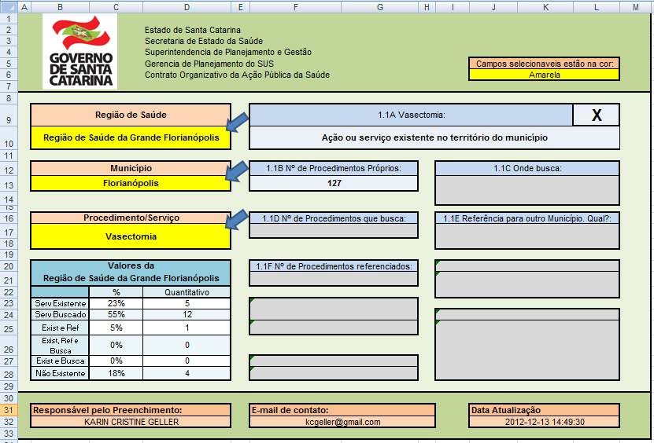
Planilhas

Slide 28
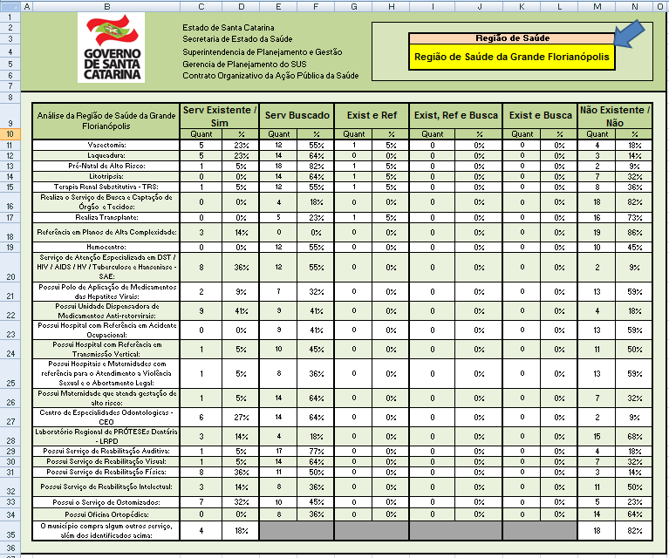
Planilhas

Slide 29
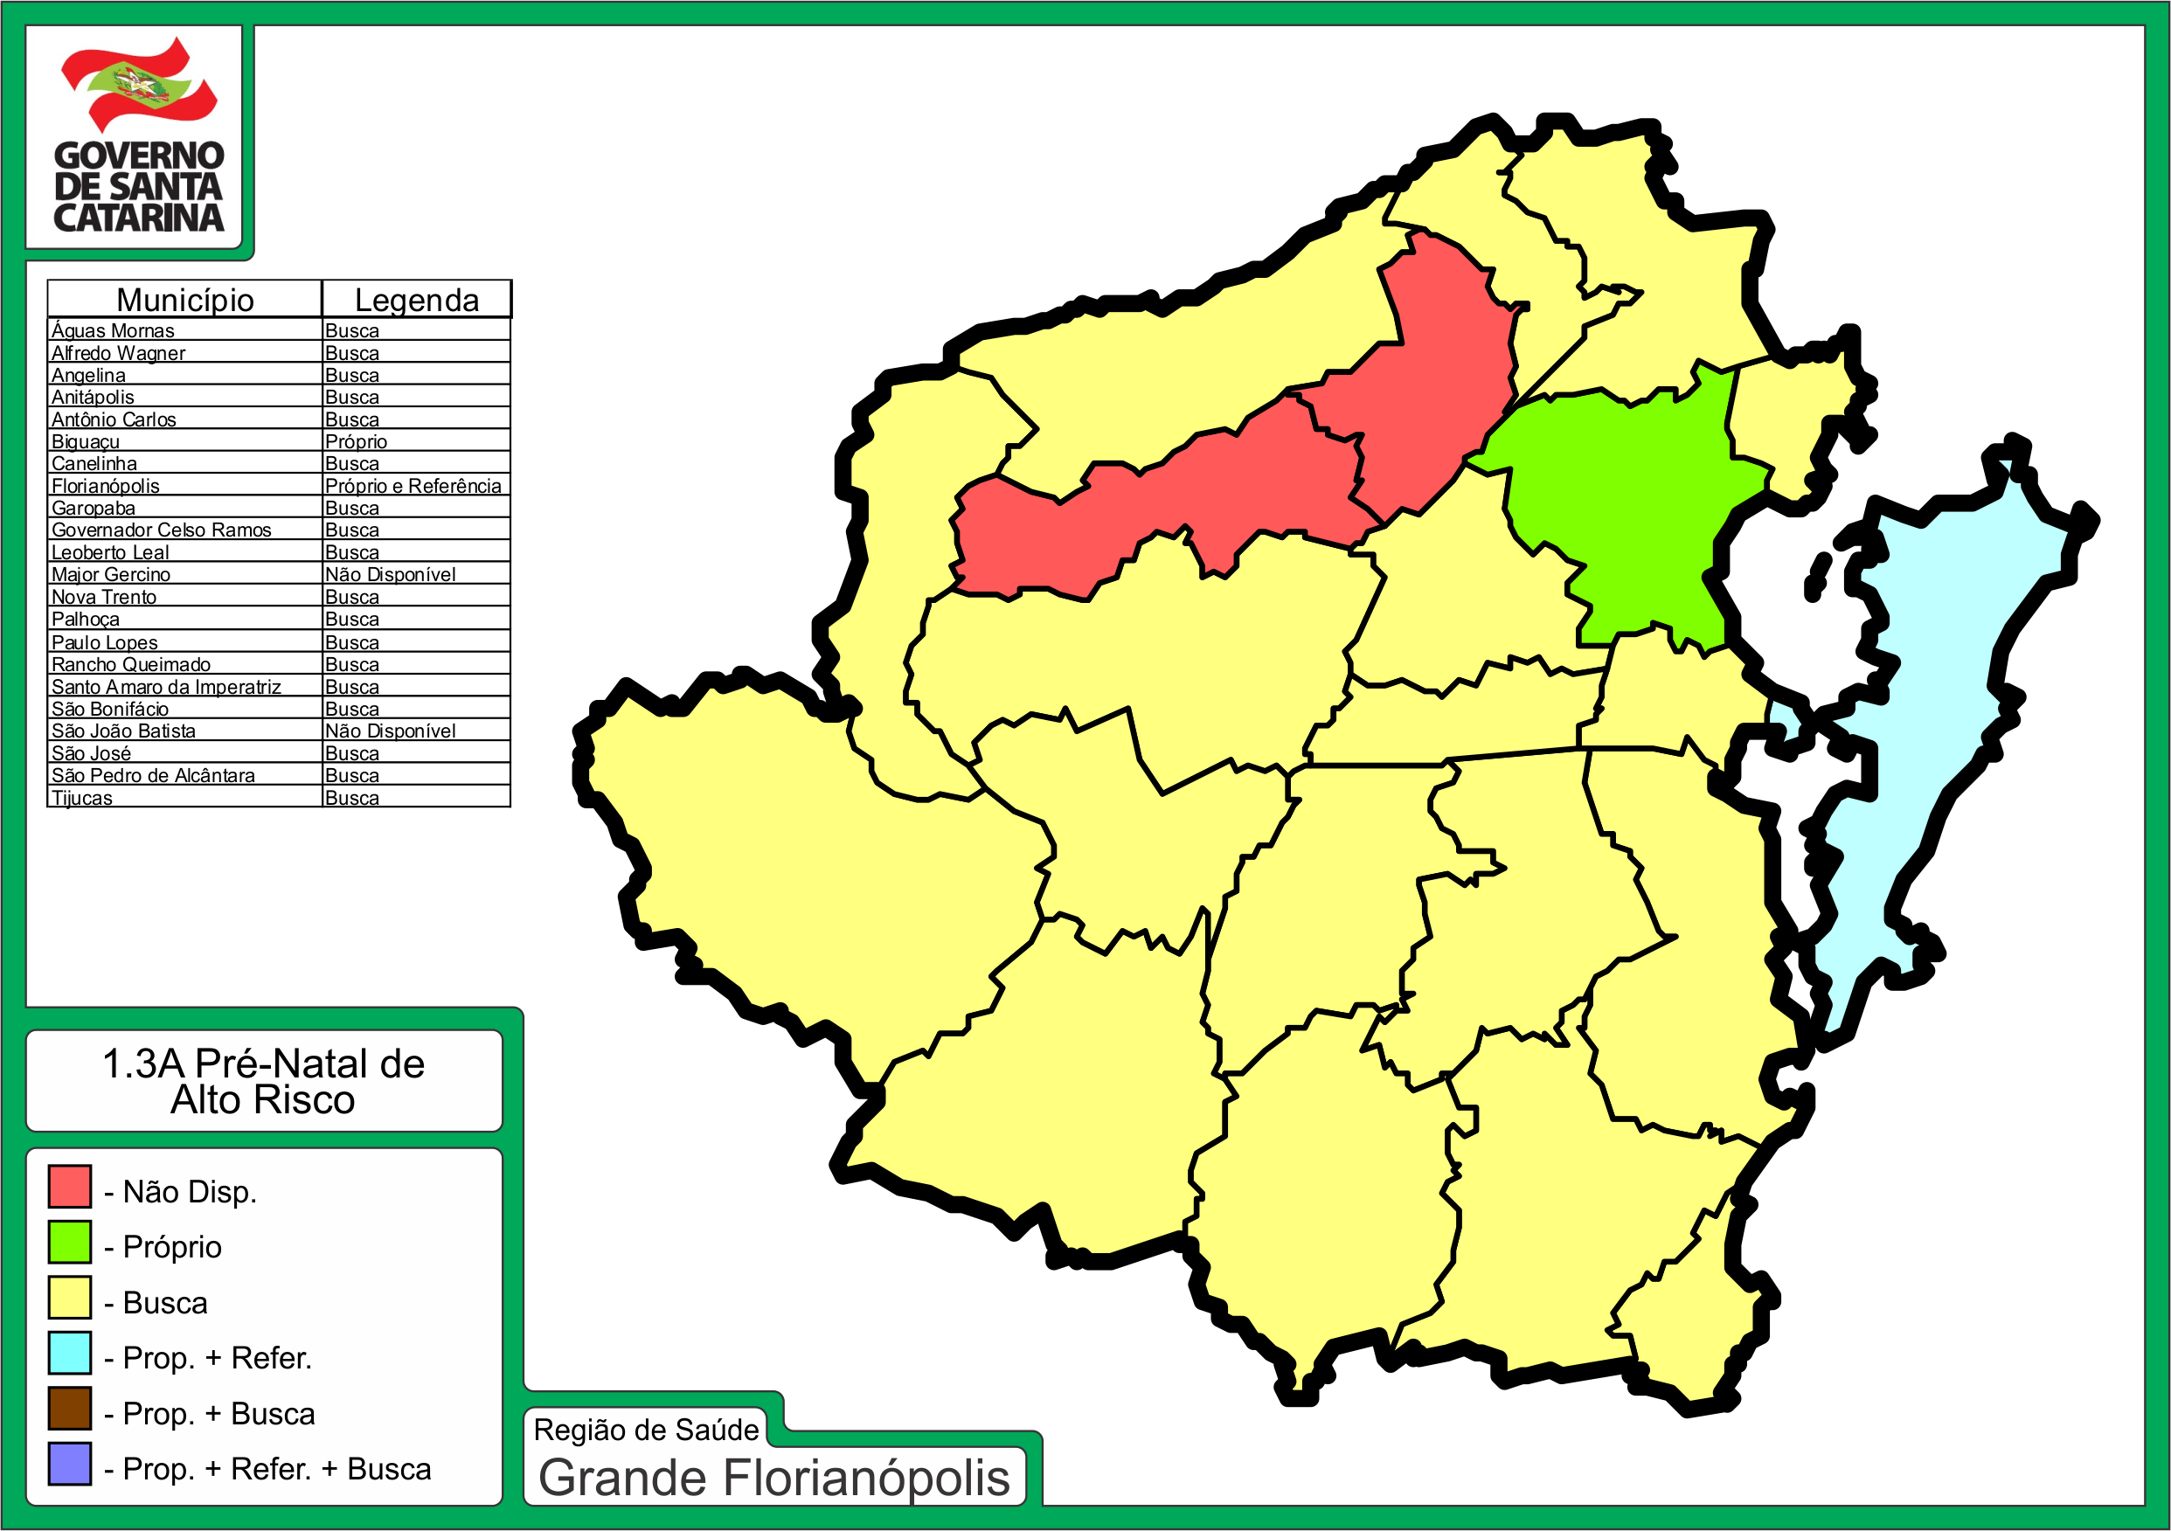

Slide 30
Objetivos desta validação
  Balizar a elaboração da Programação Geral das Ações e Serviços de Saúde - PGASS
  A Revisão da Programação Pactuada e Integrada - PPI
  A Necessidade de investimentos nas regiões de Saúde – PDI
  Verificar a necessidade de Revisão das regiões de Saúde.
Notes:
30

Slide 31
Prazo para esse validação
Cada município deverá verificar as informações dos questionários.
Caso necessite alterar alguma informação deverá preencher a planilha de correção disponível na pagina da SES e encaminhar por email após a validação na CIR. http://portalses.saude.sc.gov.br/index.php?option=com_content&view=article&id=2338&Itemid=454
Proposta de prazo para retorno dessas alterações validadas 30 dias, após a apresentação na CIR.
Enviar Ofício de validação das informações (modelo página da SES)
Notes:
31

Slide 32
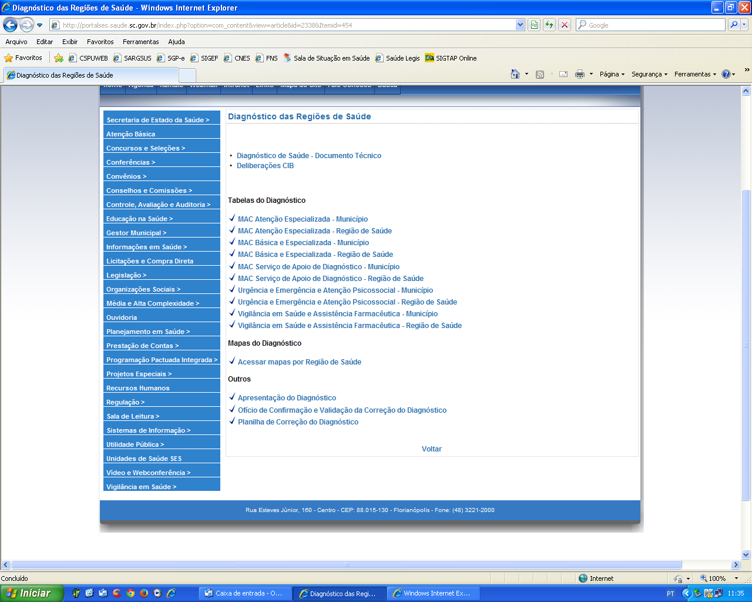
Prazo para esse validação
Notes:
32

Slide 33
Gerência de Planejamento do SUS
gepsa@saude.sc.gov.br
(48) 3221-2095
(48) 3221-2233
FAX: (48) 3221-2387

